Slide 1
嘉義縣106年地震防災教育 學藝競賽暨有獎徵答活動
主辦單位：嘉義縣政府
合辦單位：財團法人住宅地震保險基金
宣導單位：○○國(中)小

Slide 2
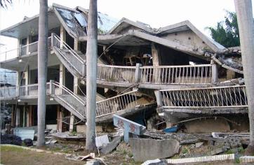
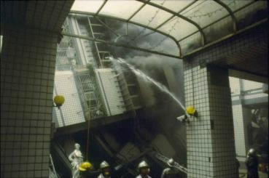
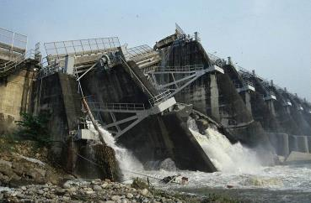
一、地震災害與風險
1999臺灣921集集大地震
規模7.3，2,415人死亡

Slide 3
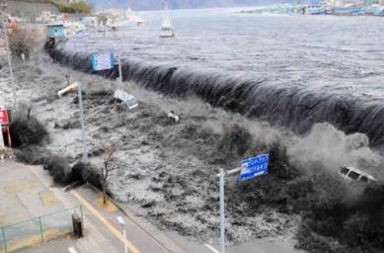
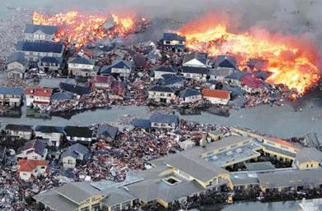
一、地震災害與風險
2011日本311大地震
規模9.0，失蹤及死亡人數約2萬人。
造成震損、海嘯及核災之複合型災害。

Slide 4
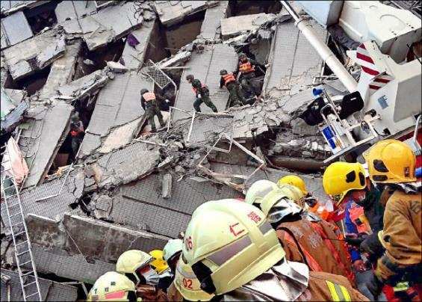
一、地震災害與風險
2016.2.6高雄美濃大地震
規模6.6，最大震度臺南新化
7級，震源深度約14.6公里。
死亡人數117人，受傷人數
551人。

Slide 5
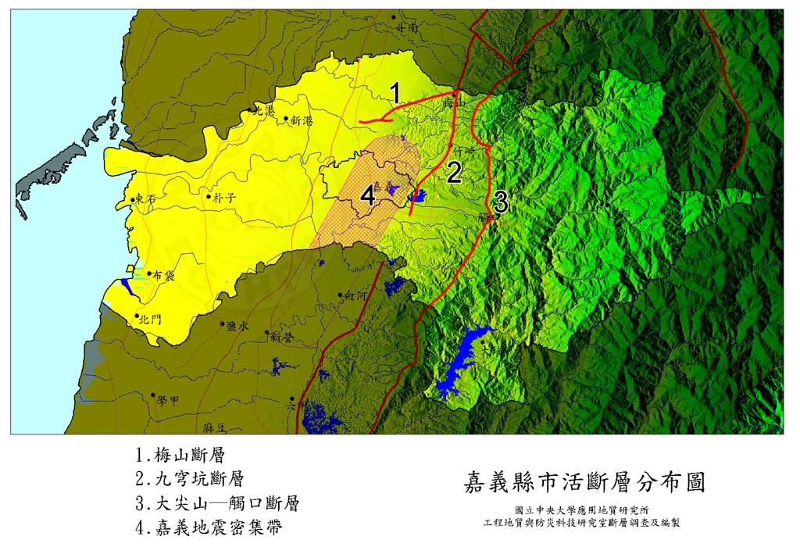
二、嘉義縣市地區活動斷層分布

Slide 6
三、臺灣歷年地震災害統計
日期 | 地震名稱 | 地震規模(ML) | 死亡人數 | 房屋全毀數
1917/01/05 | 南投地震 | 6.2 | 54 | 130
1935/04/21 | 新竹-臺中烈震 | 7.1 | 3,276 | 17,907
1935/07/17 | 新竹-臺中烈震餘震 | 6.2 | 44 | 1,734
1941/12/17 | 中埔地震 | 7.1 | 358 | 4,520
1946/12/05 | 新化地震 | 6.1 | 74 | 1,954
1951/10/22 | 花東縱谷地震 | 7.3 | 68 | --
1951/11/25 | 花東縱谷地震 | 7.3 | 17 | 1,016
1959/08/15 | 恆春地震 | 7.1 | 16 | 1,214
1964/01/18 | 白河地震 | 6.3 | 106 | 10,924
1999/09/21 | 集集地震 | 7.3 | 2,415 | 51,711
2016/02/06 | 高雄美濃 | 6.6 | 117 | 466

Slide 7
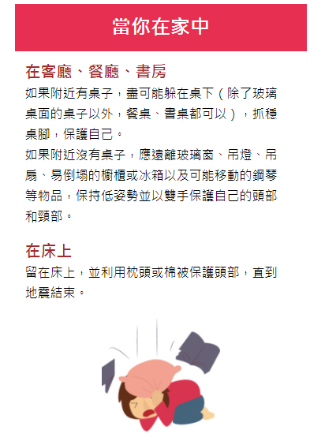
四、遇到地震之正確應變作為
資料來源：內政部台灣抗震網

Slide 8
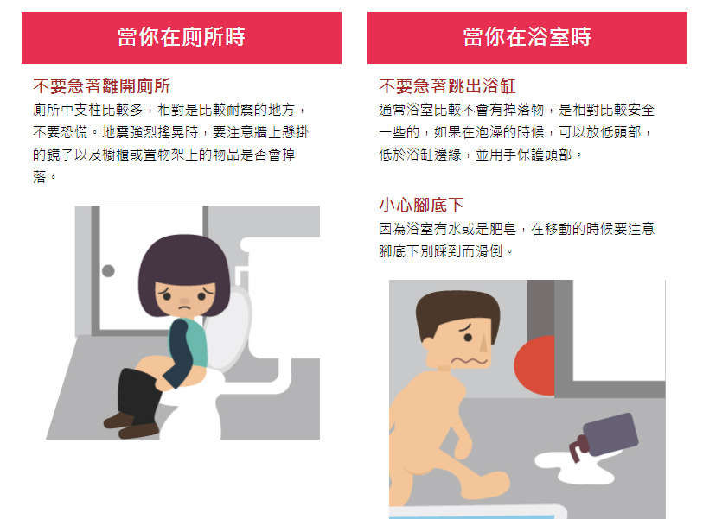
資料來源：內政部台灣抗震網

Slide 9
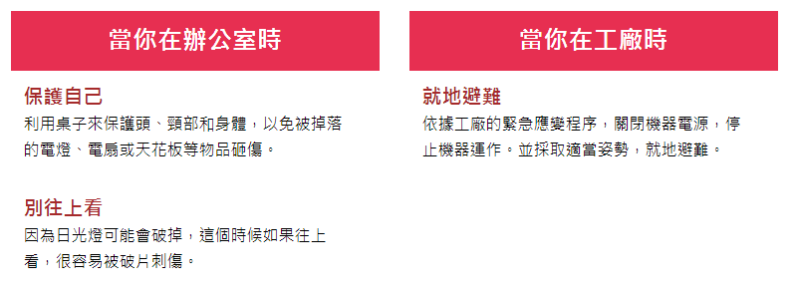
四、遇到地震之正確應變作為
資料來源：內政部台灣抗震網

Slide 10
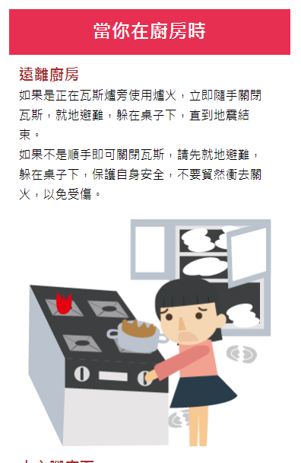
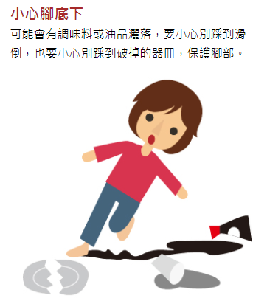
四、遇到地震之正確應變作為
資料來源：內政部台灣抗震網

Slide 11
四、遇到地震之正確應變作為
資料來源：內政部台灣抗震網

Slide 12
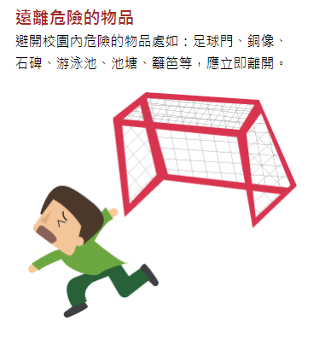
資料來源：內政部台灣抗震網

Slide 13
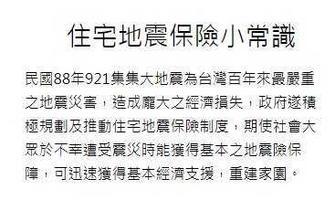
五、政府政策性住宅地震保險
資料來源：內政部台灣抗震網

Slide 14
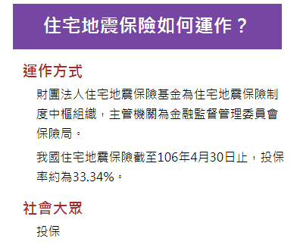
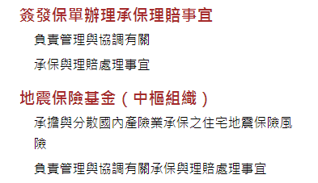
五、政府政策性住宅地震保險
資料來源：內政部台灣抗震網

Slide 15
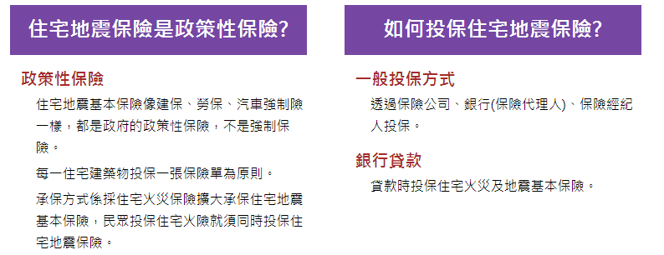
五、政府政策性住宅地震保險
資料來源：內政部台灣抗震網

Slide 16
五、政府政策性住宅地震保險

Slide 17
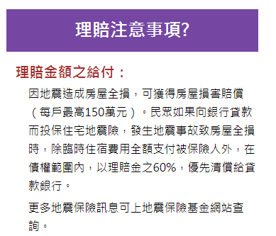
五、政府政策性住宅地震保險
資料來源：內政部台灣抗震網

Slide 18
有獎徵答
Q:嘉義縣有幾條地震帶？
1條。
2條。
3條。
4條。

Slide 19
有獎徵答
Q:台灣死傷最慘重的地震？
1906年0317嘉義梅山大地震。
1935年0421台中新竹大地震。
1999年0921集集大地震。
2016年0206美濃大地震。

Slide 20
有獎徵答
Q:在室內，地震發生時需作何種動作？
關燈。
關電源。
找堅固物體趴、掩、穩，保護頭頸部。
把大門打開。

Slide 21
有獎徵答
Q:在家上廁所如果發生地震時怎麼辦？
趕快跑出去。
經聲尖叫大喊救命。
不慌張，注意鏡子掉落物，保護頭部。
趴在馬桶旁邊。

Slide 22
有獎徵答
Q:地震時若在廚房該如何？下列何者不洽當。
小心掉落破碎的碗盤保護腳部。
小心掉落地面的調味料，避免滑倒。
先不管保護頭部，先把火源關掉要緊。
若可順手關掉火源再關火源。

Slide 23
Q:地震發生後，可打哪一個電話留言給親人報平安？
119。
1991。
113。
110。

Slide 24
有獎徵答
Q:投保住宅地震基本保險，一年保費只要1,350元，就可以得到最高保障理賠補助？
新臺幣150萬元及臨時住宿費用50萬元。
新臺幣150萬元及臨時住宿費用20萬元。
新臺幣200萬元及臨時住宿費用50萬元。
新臺幣200萬元及臨時住宿費用20萬元。

Slide 25
有獎徵答
Q:臺灣地區因地理環境的影響，經常面臨地震災害的威脅，住宅可投保哪一種保險，以減輕財產損失？
A. 強制汽車保險
B. 住宅地震基本保險
C. 颱風洪水險
D. 以上皆是

Slide 26
有獎徵答
Q:政府推動住宅地震保險制度之目的在普遍提供社會大眾基本地震保障，屬於哪一種性質保險？
A. 強制性保險
B. 投資型保險
C. 政策性保險
D. 人壽保險

Slide 27
有獎徵答
Q:住宅地震基本保險承保的標的物是什麼？
A. 動產(家具、電視、電腦等)
B. 住宅建築物(房屋)
C. 裝潢
D. 以上皆是

Slide 28
有獎徵答
Q:投保住宅地震基本保險，因什麼狀況造成房屋全損，受災保戶可獲得賠償？
A.地震震動及地震引起之火災、爆炸 B.地震引起的山崩、地層下陷、滑動、開裂、決口 C.地震引起的海嘯、海潮高漲、洪水 D.以上皆是

